Slide 1

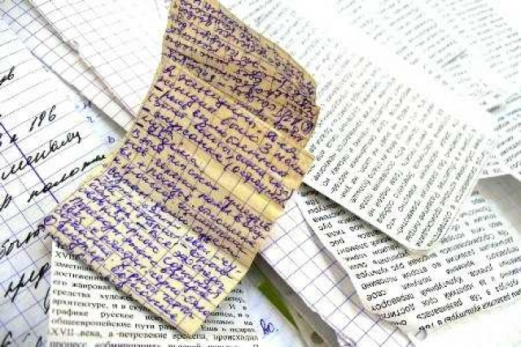
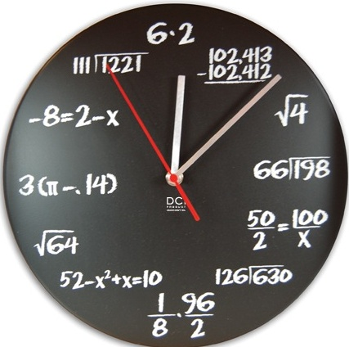
Краткий справочный материал
по математике для студентов 1 курса
(шпаргалка по теории и практике)
Руководитель: Юнанова Ю.В
Студенты, участвующие в проектной работе:
Петрова Мария, Ким Анжела, Анисимова Тамара,
Соколова Анастасия, Ничаева Марина, Куракина Евгения,
Погорелова Екатерина и др.
2013 г.

Slide 2
Мы расскажем вам о
Проблемах: | Целях проекта: | Продукте проекта:
Программа по математике 1 курса очень насыщенная: изучаются разделы алгебры, геометрии, комбинаторики и статистики. Для слабоуспевающих студентов, для студентов, пропустивших занятия, нет кратко изложенного теоретического материала с примерами решения типовых заданий, который помог бы им овладеть необходимыми знаниями, умениями и навыками по математике. | Улучшить качества знаний по математике у студентов с использованием краткого теоретического материала с примерами решения типовых заданий (т.е. «шпаргалки») | «Шпаргалки» по всем основным темам математики 1 курса. В I полугодии сделаны «шпаргалки» по 6 основным темам. Во II полугодии планируем подготовить «шпаргалки» по 7 темам.

Slide 3
Как мы работали :
1 этап :
Организационный. Появилась проблема: отсутствие студентов по болезни, пробки на дорогах, спортивные сборы – студенты пропускают занятия, не получают необходимые знания. Что делать? Как им помочь ? Решили принимать меры: сделать шпаргалки по каждой теме, но не простые, а такие, чтобы из них можно было узнать и формулы, и как решать задачи, и потренироваться самому решить аналогичные задания.
2 этап :
Основной. После изучения каждой темы каждый из участников проектной группы составлял свою шпаргалку. После этого мы собирались, обсуждали идеи друг друга и разрабатывали окончательный вариант «шпаргалки» по теме. Шесть основных пройденных тем – и шесть готовых шпаргалок !

Slide 4
В результате работы над проектом мы
Систематизировали свои знания по каждой пройденной теме, выделяли главное в теоретической и практической части, анализировали пройденный материал;
Совместно работали , творчески подходили к достижению поставленной цели;
Сделали шпаргалки по математике, с помощью которых можно:
- самостоятельно освоить пропущенные темы;
- повторить пройденный материал;
- подготовиться к итоговому экзамену.

Slide 5
Вот что у нас получилось
Тема : « Логарифмы»
Краткий справочный материал по теме | Примеры решения типовых заданий | Задания для самостоятельной работы
log_{a}b = c Читаем: логарифм числа b по основанию a равен c | log₃9 = 2 Читаем: логарифм 9 по основанию 3 равен 2 | Прочитайте: log₂ 8 = 3; log₅ 1 = 0
log_{a}b = c ⬄ a^{c}=b a>0, b>0 | log₂ 8 = 3, т. к. 2³ = 8 log₅ 25 = 2, т. к. 5² = 25 Log₃(1/81)= -4, т. к. 3-⁴ = 1/81 | Вычислите: 1) log₄ 16; 3) log ½ 1; 2) log₃ 27; 4) log₂ ½
_{a} log _{a} b = _{b} а>0, b>0 | _{c} log_{c} 8 = _{8 ; 5} log₅ 9 = ₉ | Вычислите: ₃ log₃ 7 ; ₄ log₄ 13
log_{a} 1 = 0 a>0 | log₃ 1 = 0, т. к. 3⁰ =1 log6 1 = 0, т. к. 6 ⁰ = 1 | Вычислите: log₇ 1; log 2 1
log_{a} a = 1 a>0 | log₅ 5 = 1, т. к. 5¹ = 5 | Вычислите: log₇ 7 ; log 3 3

Slide 6
Тема : « Степени»
Краткий справочный материал по теме | Примеры решения типовых заданий | Задания для самостоятельной работы
a * a * a * … * a = a^{n} Читаем: a^{n} – « a в n-ой степени» | a *a = a² ( читаем: a во 2-ой степени) x* x* x* x = x⁴ ( читаем: x в 4-ой степени) 3 *3* 3 = 3³ ( читаем: 3 в 3-ей степени) | Прочитайте: b^{n} , y⁵ , 4²
a^{n} a^{m} = a^{n+m} | a³ a⁴ = a³⁺⁴ = a⁷ 4² * 4⁻³ = 4²⁺⁽⁻³⁾ = 4⁻¹ | Упростите выражения: 1) b⁴ b^{5 ;} 2) 3² * 3⁻⁴
a^{n} : a^{m} = a^{n-m} | a⁵: a³ = a⁵⁻³ = a² 2) 3⁻² : 3⁻⁵ = 3⁻²⁻⁵ = 3⁻⁷ | Упростите: 1) a⁷ : a⁵ ; 2) 4⁸ : 4⁻⁵
(a^{n})^{m} = a^{nm} | 1) (3⁵)³= = 3¹⁵ | Упростите: 1)(с⁷)² ; 2) (3²)⁷

Slide 7
Спасибо за внимание!

